Slide 1
Педагогическое общение

Slide 2
Педагогическое общение –
Это взаимодействие преподавателя с учащимися в учебно-воспитательном процессе, направленное на создание благоприятного психологического климата, способствующего более полному развитию личности.

Slide 3
Стили педагогического общения и руководства
Общение на основе увлеченности совместной деятельности.
Общение на основе дружеского расположения.
Общение – диалог.
Общение – дистанцирование.
Общение – устрашение.
Общение – заигрывание.
Стиль – это индивидуально типологические особенности взаимодействия педагога и учащихся.

Slide 4
Стили педагогического руководства
Авторитарный стиль
Демократический стиль
Либеральный стиль

Slide 5
Коммуникативные позиции учителя:
А-позиция – «над».
Учитель выступает активным субъектом общения, он проявляет инициативу, управляет, контролирует, планирует, реализует свои цели.
Б-позиция – «наравне».
Происходит общение двух равных партнеров, оба проявляют инициативу, стараются учитывать интересы друг друга.
В-позиция – «под».
Учитель занимает подчиненное положение по отношению к партнеру по общению.
Для успешного выполнения педагогической деятельности учитель должен уметь занимать эффективную коммуникативную позицию.

Slide 6
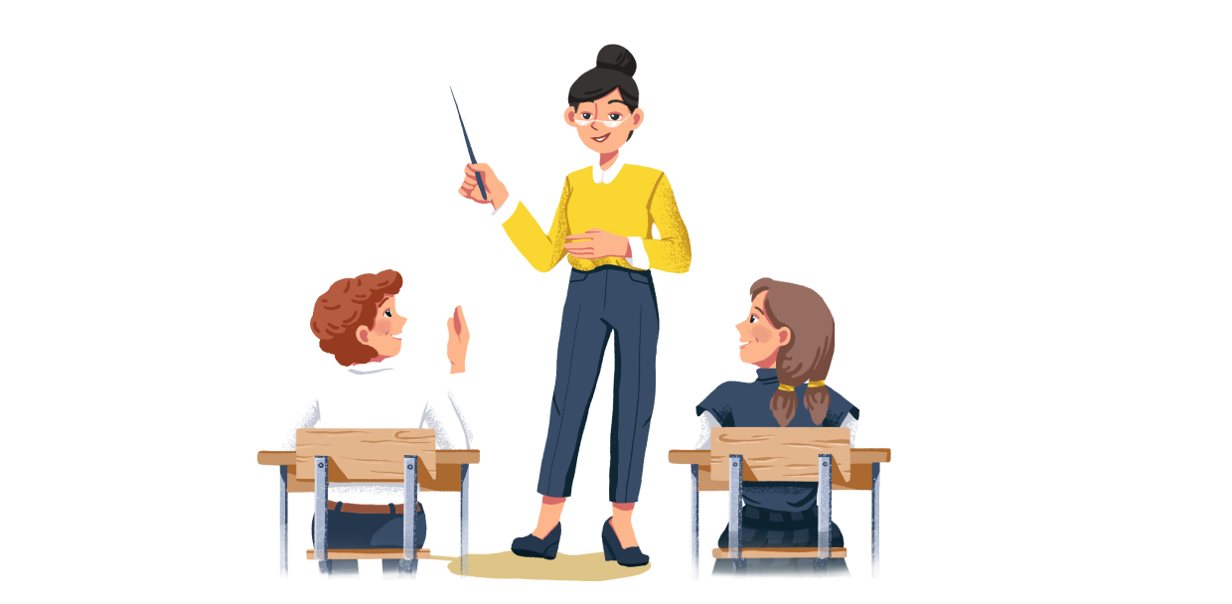
Этапы педагогического общения
Прогностичестий этап общения
Анализ осуществленной системы общения и моделирование системы общения на предстоящую деятельность
Начальный период общения
Управление общением

Slide 7
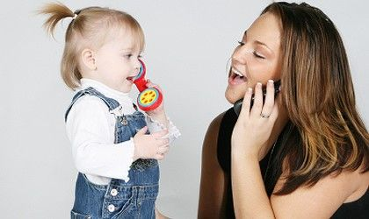
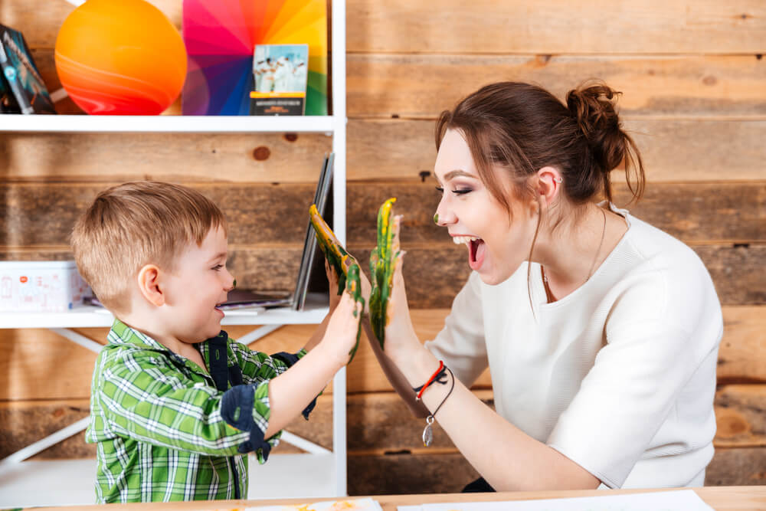
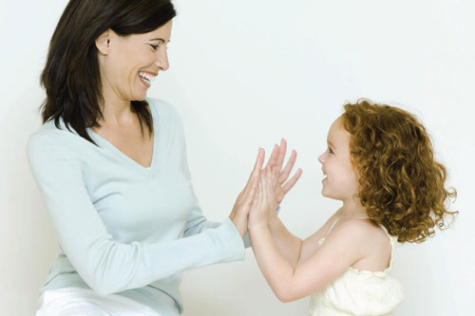
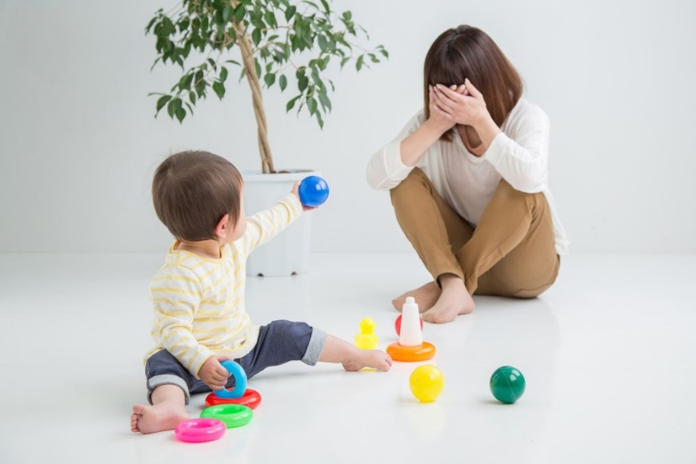
Основные принципы общения с ребенком
Безусловное принятие ребенка – исходное положительное отношение к ребенку, принятие его со всеми особенностями, недостатками, промахами, бедами. Принимать, значит проявлять к нему терпимость, стремиться понять его и помочь ему.
Проявление уважения к личности и поддержание чувства собственного достоинства в каждом.
Осознание и признание права личности быть непохожей на других, терпимость.
Предоставление права на свободу выбора.
Оценка не личности ребенка, а его деятельности.
Владение способностью чувствовать, понимать каждого ребенка, смотреть на проблему его глазами, с его позиции.
Возможность учитывать индивидуально-психологические и личностные особенности ребенка.

Slide 8
Основные правила педагогического общения
Уметь: по внешним признакам определять состояние ребенка; поддерживать мимикой, позой высказывание собеседника; выслушивать с вниманием и уважением; не прерывать собеседника; владеть культурой речи; управлять голосом, мимикой, жестами; уменьшать монологическую речевую деятельность в диалоге.
Уметь: управлять своим состоянием, чувствами; установка на положительное восприятие собеседника; владение приемами длительного включения положительных эмоций; «свечение» - излучение тепла, любви, доброжелательности.
Проявлять педагогический такт.

Slide 9
Спасибо за внимание!

